Slide 1
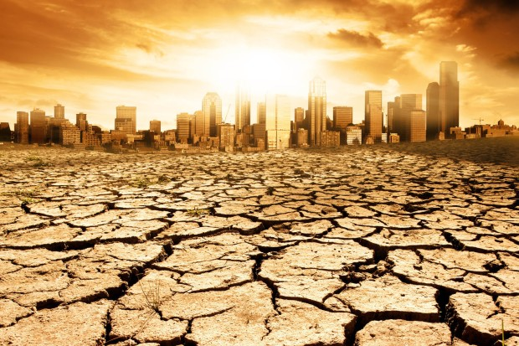
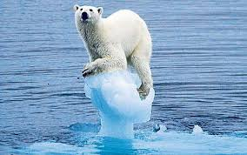
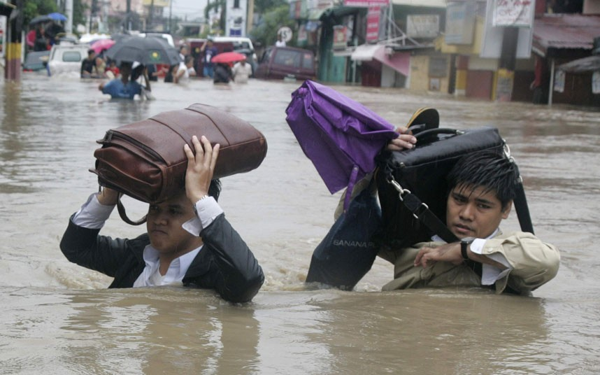
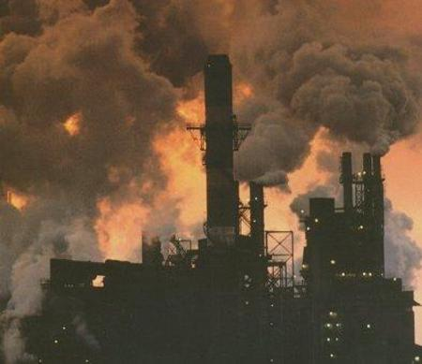
“It’ll get warmer, it’ll get cooler; it’s called weather”

Slide 2
CO2-Konzentration

Slide 3
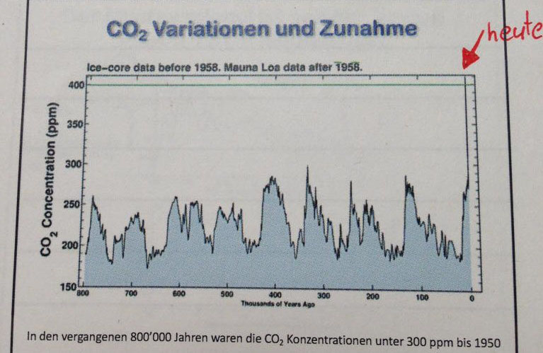

Slide 4
Änderung mittlere Erdoberflächentemperatur

Slide 6
Bodenfeuchte

Slide 7
Starkregen-Ereignisse

Slide 8
Auswirkung auf die Länder des Südens
Klimawandel wirkt sich besonders im globalen Süden stark aus
Wasserknappheit, tropische Wetterzyklen, längere und häufigere Trockenperioden
Aufholbedarf in Sachen Entwicklung / Energie-Zugang
die Volkswirtschaften wenig zum KW beigetragen haben
Wichtige Voraussetzung: mehr Klimaresillienz schaffen

